Slide 1

第8章：活动图

Slide 2

本章内容
活动图概述
如何阅读活动图
如何绘制活动图
活动图应用说明

Slide 3
本章内容
活动图概述
如何阅读活动图
如何绘制活动图
活动图应用说明

Slide 4
活动图概述
活动图和交互图是UML中对系统动态方面建模的两种主要形式
交互图强调的是对象到对象的控制流，而活动图则强调的是从活动到活动的控制流
活动图是一种表述过程基理、业务过程以及工作流的技术。它可以用来对业务过程、工作流建模，也可以对用例实现甚至是程序实现来建模

Slide 5
本章内容
活动图概述
如何阅读活动图
如何绘制活动图
活动图应用说明

Slide 6
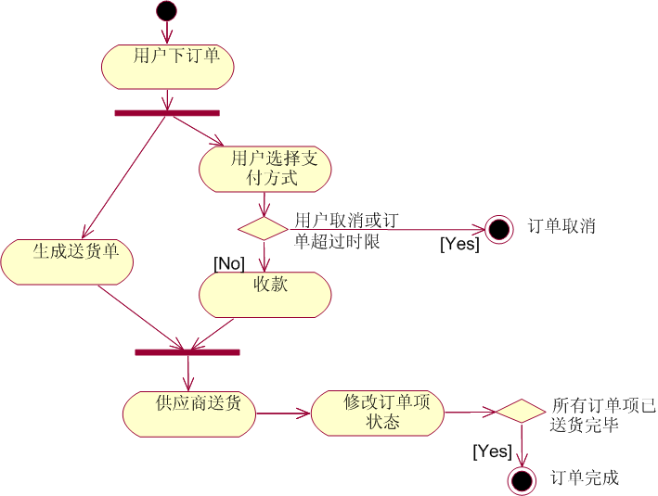
阅读简单活动图
电子商务网站中，用户下订单后的处理流程。

Slide 7

活动图的主要元素
初始节点和活动终点：实心圆表示初始节点（只有一个），圆圈内加一个实心圆来表示活动终点（可有多个）。
活动节点：用来表示一个活动
转换：一条带箭头的直线来表示。 一旦前一个活动结束马上转到下一个活动（无触发转换）。

Slide 8

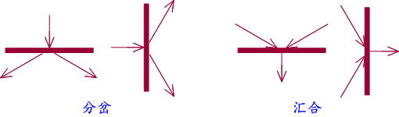
活动图的主要元素
分支与监护条件：分支是用菱形表示的，它有一个进入转换（箭头从外指向分支符号）， 一个或多个离开转换（箭头从分支符 号指向外）。而每个离开转换上都会 有一个监护条件，用来表示满足什么 条件的时候执行该转换。
分岔与汇合：

Slide 9
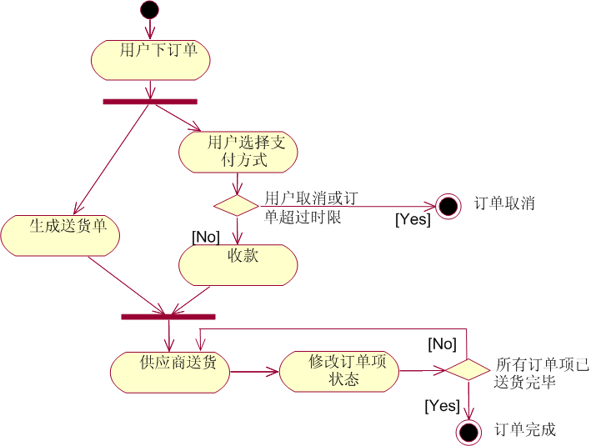
修改后的简单活动图

Slide 10
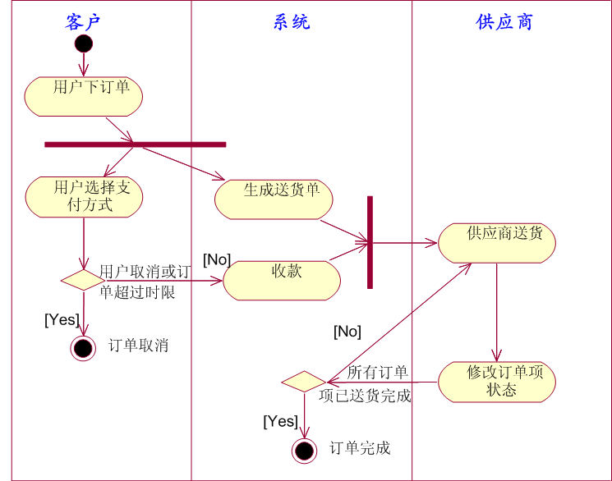
带泳道的活动图

Slide 11
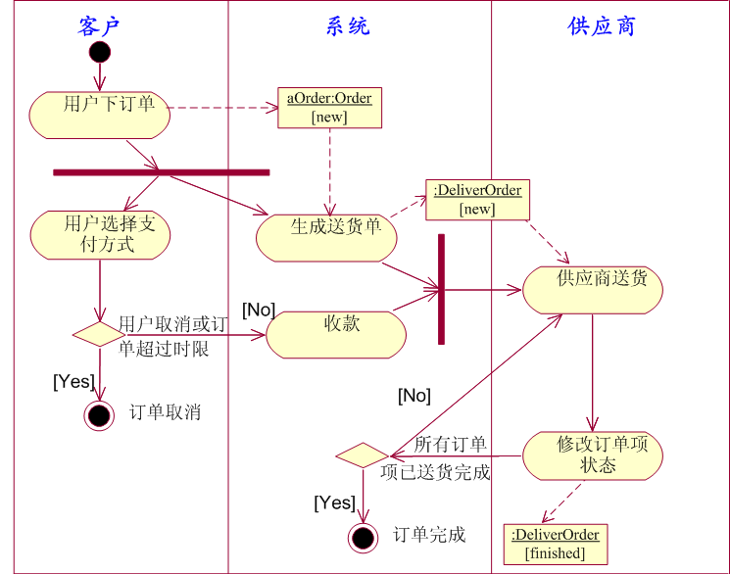
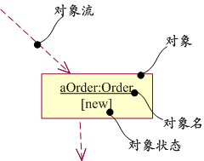
带对象流的活动图

Slide 12
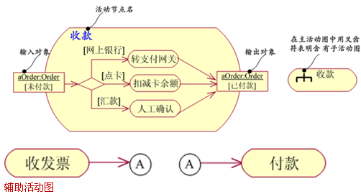
复杂活动图
辅助活动图
如果一个活动图过于复杂或者活动图中某一组活动余主控制流关联不大，那么就可以借助辅助活动图来描述它。

Slide 13
汇总描述
在默认情况下，当汇合的所有入流均到汇合点时，就将执行汇合点指向的活动节点。但是有些时候，希望对其做一些约束，这时就可以借助汇合描述来完成。
格式：｛约束条件｝

Slide 14
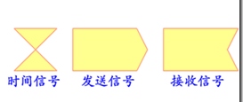
发送信号与接收信号
时间信号：用来表示随着时间的推移而自动发出的信号。
发送信号
接收信号

Slide 15
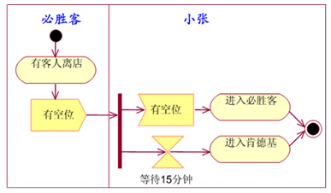

Slide 16
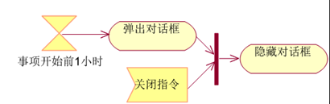

Slide 17
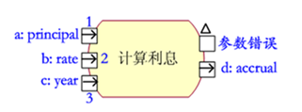
引脚
就像类中的方法可以包含不同的参数一样，一个活动结点也可能有相应的参数。虽然在绝大多数情况下，并不需要在活动图上标明参数信息，但如果打算标明每个活动节点所需的数据以及将产生的数据时，引脚就是一个很好的手段。

Slide 18

扩展区
在绘制活动图时，经常会遇到一个活动需要多次执行的情况。

Slide 19
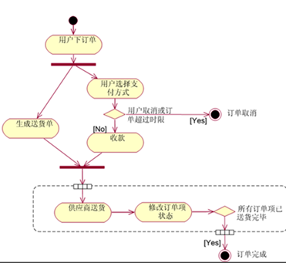

Slide 20
本章内容
活动图概述
如何阅读活动图
如何绘制活动图
活动图应用说明

Slide 21
绘制活动图
首先决定是否采用泳道：主要根据活动图中是否要体现出活动的不同实施者
然后尽量使用分支、分岔和汇合等基本的建模元素来描述活动控制流程
如果需要，加入对象流以及对象的状态变化，利用一些高级的建模元素（如辅助活动图、汇合描述、发送信号与接收信号、引脚、扩展区）来表示更多的信息

Slide 22
本章内容
活动图概述
如何阅读活动图
如何绘制活动图
活动图应用说明

Slide 23
活动图应用说明
1、对工作流建模
应用于公司业务流程分析
每一条泳道表示一个职责单位，
活动图可以有效地体现出所有职责单位之间的工作职责，业务范围及之间的交互关系、信息流程

Slide 24
遵循的策略
为工作流建立一个焦点，除非你所涉及的系统很小，否则不可能在一张图中显示出系统中所有的控制流
选择对全部工作流中的一部分有高层职责的业务对象，并为每个重要的业务对象创建一条泳道
识别工作流初始节点的前置条件和活动终点的后置条件，这可有效地实现对工作流的边界进行建模。
从该工作流的初始节点开始，说明随时间发生的动作和活动，并在活动图中把它们表示成活动节点

Slide 25
将复杂的活动或多次出现的活动集合归到一个活动节点，并通过辅助活动图或子活动图来表示它们
找出连接这些活动节点的转换，首先从工作流的顺序开始，然后考虑分支，接着再考虑分岔和汇合
如果工作流中涉及重要的对象，则也可以将它们加入到活动图中
若工作流中有多次启用的，则可采用展开区表示

Slide 26
活动图应用说明
2、对操作建模：
应用于系统分析和设计
每一个对象占据一个泳道，活动是该对象的成员方法
通常在系统分析设计阶段用于带泳道的活动图较少，因为顺序图能更好表达和体现其间的关系。活动图更适合对用例描述中的事件流部分进行建模。

Slide 27
遵循的策略
收集操作所涉及的抽象概念，包括操作的参数、返回类型、所属类的属性以及某些邻近的类
识别该操作的初始节点的前置条件和活动终点的后置条件。也要识别在操作执行过程中必须保持的信息
从该操作的初始节点开始，说明随着时间发生的活动，并在活动图中将它们表示为活动节点
如果需要，使用分支来说明条件语句及循环语句
仅当这个操作属于一个主动类时，才在必要时用分岔和汇合来说明并行的控制流程

Slide 28
本章内容回顾
简单活动图、带泳道的活动图、带对象流的活动图的阅读方法
熟悉活动节点、初始节点和活动终点、转换、分支与监护条件、分岔与汇合等基本建模元素；泳道、对象流等控制流逻辑 。
活动图的绘制要点
对工作流建模和对操作建模之间的异同

Slide 29
本章习题
习题——5,6,9,10,11,12,13
下面的文字描述了某大学新生报到的过程：
新生首先要填一张新生注册表单。如果填写不正确，则在别人的帮助下重新填写，直至填写正确，然后进行注册。注册成功之后，要进行开学典礼，同时在新生选课系统中注册，然后交齐第一个学期的学费。
试使用活动图描述上述过程。

Slide 31
本章习题
下面的文字描述了某库存管理系统中物资入库的过程，根据下面的文字描述画出活动图：
当一批物资需要入库时，仓库管理员首先要核对入库单，清点入库物资。当入库单据与入库物资相符时，才能入库。接着库存管理员登录系统，通过身份验证，进入入库管理主界面，输入要入库物资的基本信息后，系统自动进行一些信息查询：存量信息、库位状态和盘点状态。当该类物资存量超过最高库存时，系统发出警告，此时可以退出系统。在检查库位信息时，如果发现没有空余库位，同样系统会发出警告，但仍然允许入库，只是需要人工指定库位。完成上述步骤之后，系统会自动为物资安排库位，更新帐目，到此时也就完成了入库操作。

Slide 33
